Slide 1
PHÒNG GIÁO DỤC HUYỆN AN LÃO
Trường Tiểu học Mỹ Đức II
Tiếng Việt
Bài 8: D d Đ đ

Slide 2


Slide 3
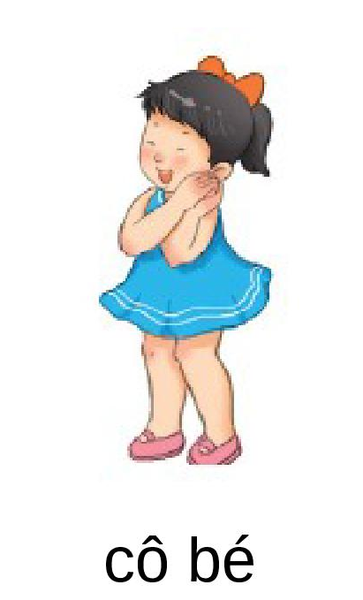
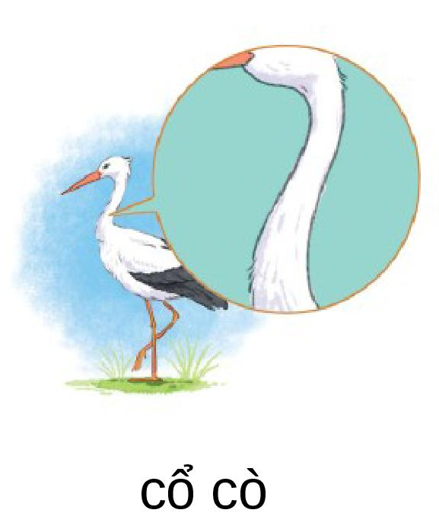

Slide 4
bố bổ bộ
cô bé cổ cò

Slide 5
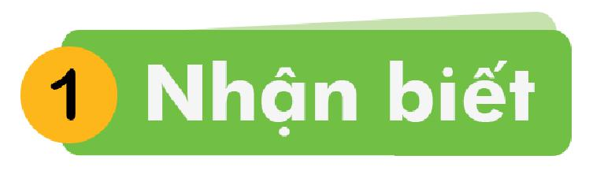


Slide 6
d

Slide 7
đ Đ

Slide 8

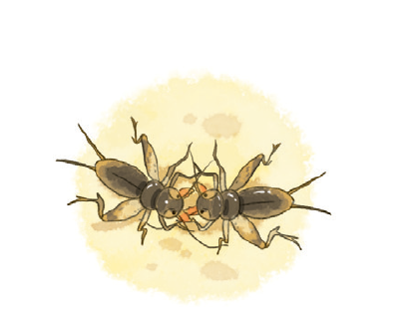

Slide 9
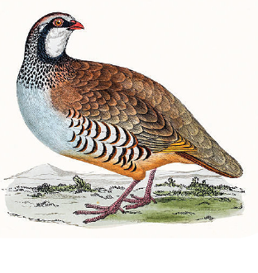

đa đa
ô đỏ
đá dế

Slide 10
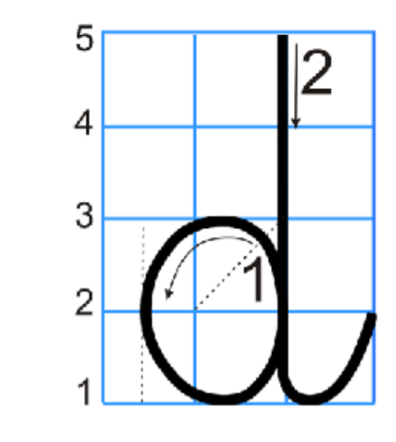

Slide 11


